Slide 1

РЕКОМЕНДАТЕЛЬНАЯ СИСТЕМА ПОРТФЕЛЯ АКЦИЙ BY ВОЛКИ С OZON STREET
Волки:
Лилия Сергеенкова
Никита Иванов
Руслан Гусейнов
Руслан Борисов
Станислав Братчиков

Slide 2



О ЧЕМ
ОСНОВНАЯ ГИПОТЕЗА
Рекомендательные системы, которые помогают инвесторам диверсифицировать свой портфель и найти лучшие акции на бирже.
Имея матрицу рейтингов, акции и их параметры, мы ищем лучшие бумаги для улучшения качества портфеля.
Размеченные портфели одних пользователей, позволяют выявить лучшие дополнения портфеля для других.
Notes:
Никита
Повышенный спрос на акции среди физ лиц заставил нас задуматься о примерах рекомендательных систем, которые помогают инвесторам диверсифицировать свой портфель и найти лучшие акции из торгуемых.
Имея матрицу рейтингов акции и их параметров мы ищем лучшие бумаги для улучшения качества портфеля.
2 модели
латентная модель
вероятностная модель

Slide 3
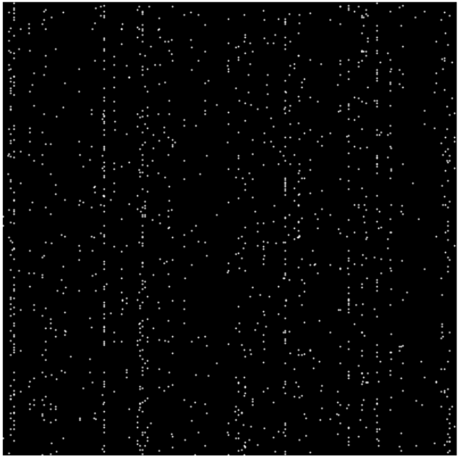
DATA
 | 20000x6197 users x stocks
В работе использовались данные акций NYSE, NASDAQ, AMEX полученные из alphavantage. Cгенерирована таблица рекомендаций на основе публичных портфелей
Notes:
Руслан Г

Slide 4
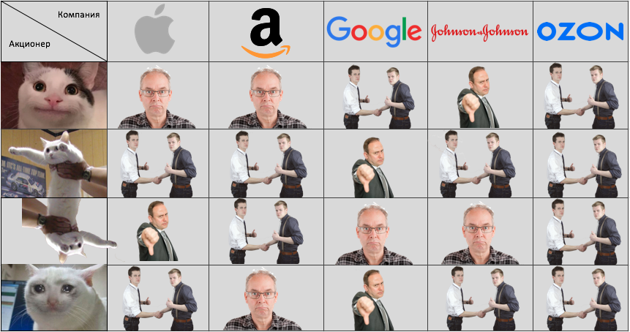
КОЛЛАБОРАТИВНАЯ ФИЛЬТРАЦИЯ
Notes:
Лилия

Slide 5
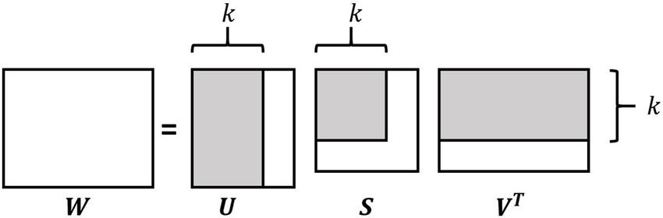
ЛАТЕНТНЫЙ СЕМАНТИЧЕСКИЙ АНАЛИЗ
Использовалось обрезанное SVD-разложение для матрицы рейтингов (теорема Eckart'a-Young'a)

Slide 6
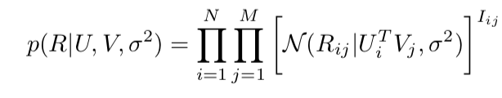
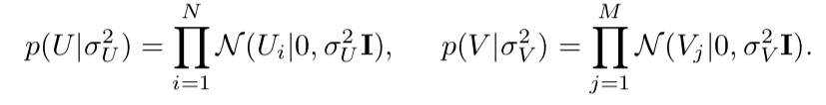
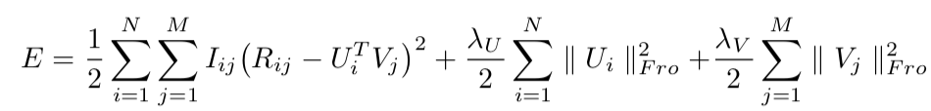

PROBABILISTIC MATRIX FACTORIZATION
К матрице рейтингов применялось PMF-разложение
Notes:
pq = r

Slide 7

ИЗМЕРЕНИЕ КАЧЕСТВА РЕКОМЕНДАТЕЛЬНОЙ СИСТЕМЫ
Для каждой рекомендации находилось минимальное расстояние до уже ранее купленных акций, и итоговая ошибка составляла среднее от ошибок всех рекомендаций.
Косинусная
метрика
Итоговая
ошибка
рекомендации
Также качество рекомендаций оценивалось по авторской метрике,
о которой будет рассказано далее.
Notes:
Лилия
евклидова метрика - но ввиду чувствительности к масштабу
доверительный интервал

Slide 8
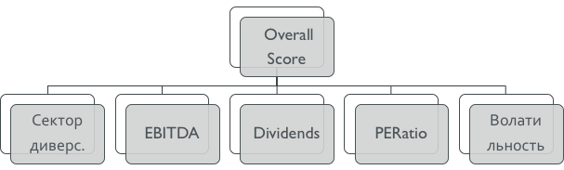
МЕТРИКА ОЦЕНКИ КАЧЕСТВА
РЕКОМЕНДОВАННОГО ПОРТФЕЛЯ
Каждая составляющая дает вклад от 0 до 1 в общий рейтинг. Таким образом максимально возможный Overall Score - 5

Slide 9
ЛУЧШЕ ВСЕГО СЕБЯ ПОКАЗАЛА PMF НА ПОРТФЕЛЕ PERatio
Акции инвестора | SVD |  | PMF
 | 5k | 20k | 5k | 20k
Технологии AAPL, NVDA, MSFT, LOGI, XRX | GRFS, SONO, NVS, SNY, MRK | SONO, BMY, ABBV, GRFS, SNY | LOW, SONO, SNE, HBB, HVT-A | VIOT, HVT-A, VUZI, HEAR, LPL
Финансы + 2 др. GOLD, AMD, ZIONO, GS, JPM |  |  | SONO, HBB, HEAR, BMY, LLY | LLY, AZN, GRFS, PFE, FND
Промышленность AAL, ADT, CAT, GASS, WSO |  |  | KOSS, SNE, SONO, NVEC, NPTN | GPRO, LPL, FCAU, VRA, HMC
Топ EBITDA T, VZ, AMZN, INTC, AAPL |  |  | HEAR, IRBT, LLY, SONO, COKE | HVT-A, GPRO, LL, SONO, LPL
Топ PERatio GOOD, CWK, PTAC, VSAT, ATNI |  |  | GPRO, SONO, HEAR, IRBT, LPL | JNJ, LLY, VIOT, AMKR, KO

Slide 10
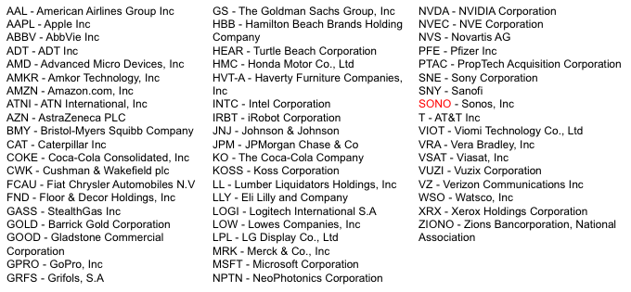
СОКРАЩЕНИЯ НАИМЕНОВАНИЙ АКЦИЙ

Slide 11
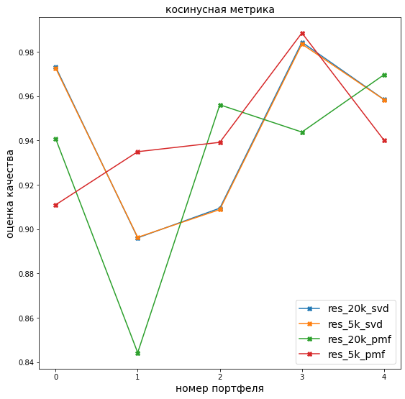
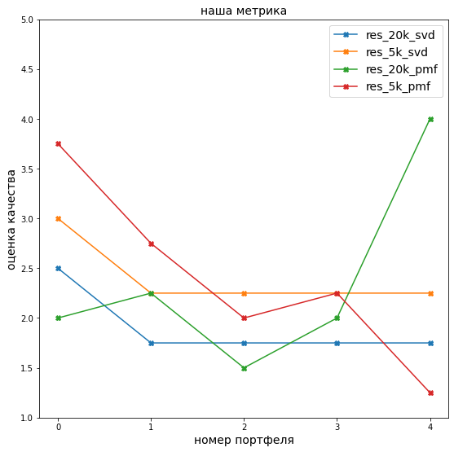
ПО НАШЕЙ МЕТРИКЕ ЛУЧШЕ PMF

Slide 12
ОЦЕНКА КАЧЕСТВА ПРЕДСКАЗАНИЙ ДЛЯ ВЫБОРКИ ИЗ 5К ОЦЕНОК
 | Gladstone Commercial Corporation | Cushman & Wakefield | PropTech Acquisition | Viasat | ATN International
Сектор | Real Estate | Real Estate | Financial Services | Technology | Communication Services
5k | GoPro | Sonos | Turtle Beach Corp. | iRobot Corp. | LG Display Co. | Итого
Сектор | Technology | Technology | Technology | Technology | Technology
Диверсификация | 0,00 |  |  |  |  | 0,00
EBITDA | 0,50 | 0,50 | 0,50 | 0,00 | 0,00 | 0,50
Дивиденды | 0,00 | 0,00 | 0,00 | 0,00 | 0,00 | 0,00
PERatio | 0,00 | 0,00 | 0,50 | 1,00 | 0,00 | 0,50
Волатильность | 0,00 | 0,50 | 0,00 | 1,00 | 1,00 | 0,25
 |  |  |  |  |  | 1,25

Slide 13
ОЦЕНКА КАЧЕСТВА ПРЕДСКАЗАНИЙ ДЛЯ ВЫБОРКИ ИЗ 20К ОЦЕНОК
20k | Johnson & Johnson | Eli Lilly and Co. | Viomi Technology Co. | Amkor Tech. | The Coca-Cola Co. | Итого
Сектор | Healthcare | Healthcare | Technology | Technology | Consumer Defensive
Диверсификация | 1,50 |  |  |  |  | 1,50
EBITDA | 1,00 | 1,00 | 0,00 | 1,00 | 1,00 | 1,00
Дивиденды | 0,50 | 0,50 | 0,50 | 0,50 | 0,50 | 0,50
PERatio | 1,00 | 1,00 | 1,00 | 1,00 | 1,00 | 1,00
Волатильность | 0,00 | 0,00 | 0,50 | 0,50 | 0,00 | 0,00
 |  |  |  |  |  | 4,00

Slide 14
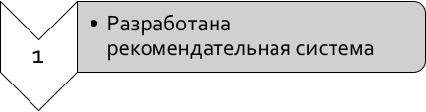
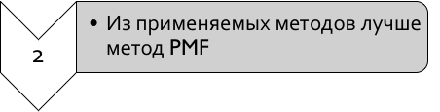
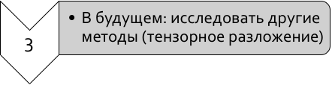
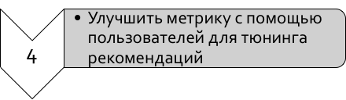
ВЫВОДЫ
Notes:
Все вместе

Slide 15

КОНЕЦ

